Slide 1
PHÒNG GD&ĐT HUYỆN THANH TRÌ
TRƯỜNG THCS NGỌC HỒI
CHÀO MỪNG QUÝ THẦY CÔ
ĐẾN DỰ GIỜ LỚP ….

Slide 2
Phần 1: Kiểm tra bài cũ
CẤU
TRÚC
BÀI
HỌC
Phần 2: Hình thành kiến thức
Phần 3: Luyện tập
Phần 4: Vận dụng, tìm tòi mở rộng

Slide 3



NOTES
KHỞI ĐỘNG
MATH
Giáo viên:……
Email:…….

Slide 4






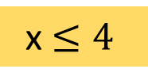
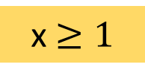

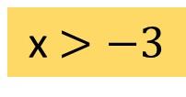

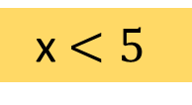

KHỞI ĐỘNG
Hãy nối các cột sau sao cho hợp lý:
x $≤4$
$$\left\{x\right| x≤4\}$$
1
x $≥1$
$$\left\{x\right| x>−3\}$$
5
x $>−3$
$$\left\{x\right| x<5\}$$
4
x $<5$
$$\left\{x\right| x≥1\}$$
-3

Slide 5
BÀI 4:
BẤT PHƯƠNG TRÌNH
BẬC NHẤT MỘT ẨN

Slide 6
NOTES
HÌNH THÀNH KIẾN THỨC
MATH
Giáo viên:……
Email:…….

Slide 7

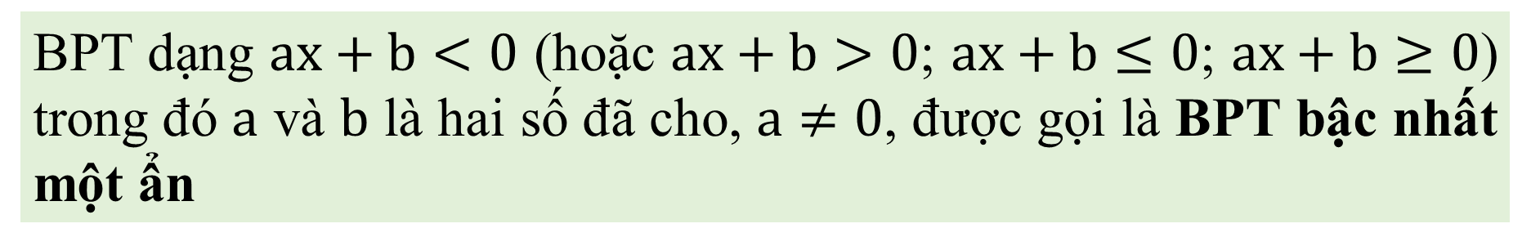
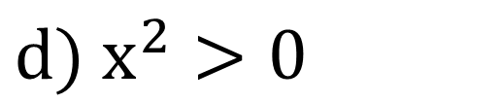
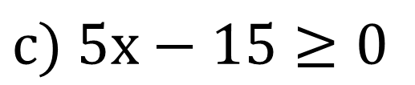
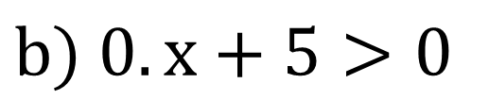
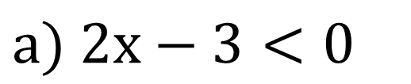
BẤT PHƯƠNG TRÌNH BẬC NHẤT MỘT ẨN
1. Định nghĩa
BPT dạng $ax+b<0$ (hoặc $ax+b>0$; $ax+b≤0$; $ax+b≥0$) trong đó $a$ và $b$ là hai số đã cho, $a≠0$, được gọi là BPT bậc nhất một ẩn
?1
Trong các BPT sau, hãy cho biết BPT nào là BPT bậc nhất một ẩn
Ví dụ
$$a) 2x−3<0$$
✓
$$b) 0.x+5>0$$
✗
PT bậc nhất một ẩn là gì?
Tương tự PT bậc nhất một ẩn. Em hãy thử định nghĩa BPT bậc nhất một ẩn.
$$c) 5x−15≥0$$
✓
$$d) x^{2}>0$$
✗

Slide 8

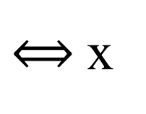
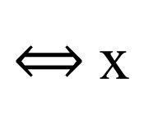
BẤT PHƯƠNG TRÌNH BẬC NHẤT MỘT ẨN
2. Hai quy tắc biến đổi BPT
a) Quy tắc chuyển vế
Khi chuyển một hạng tử của bất phương trình từ vế này sang vế kia ta phải đổi dấu hạng tử đó.
Ví dụ: Giải BPT x – 5 < 18
Giải
5
Ta có x - 5 < 18
Hãy thử suy ra quy tắc chuyển vế khi biến đổi BPT
Quy tắc chuyển vế khi
biến đổi PT là gì?
$⟺$x
<
18
+
$⟺$x
<
23
Vậy tập nghiệm của BPT là {x | x < 23}

Slide 9
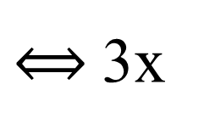
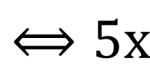
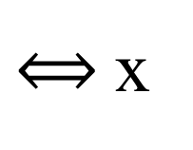
BẤT PHƯƠNG TRÌNH BẬC NHẤT MỘT ẨN
2. Hai quy tắc biến đổi BPT
a) Quy tắc chuyển vế
Ví dụ: Giải BPT 5x – 1 > 2x + 5 và biểu diễn tập nghiệm trên trục số
Giải
1
Ta có 5x – 1 > 2x + 5
2x
_
$$⟺5x$$
>
5
+
$⟺$3x
>
6
$⟺$x
>
2
Vậy tập nghiệm của BPT là {x | x > 2}

Slide 10
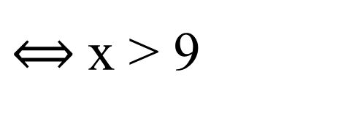
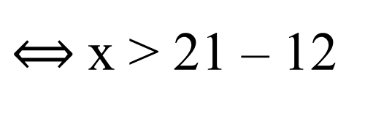
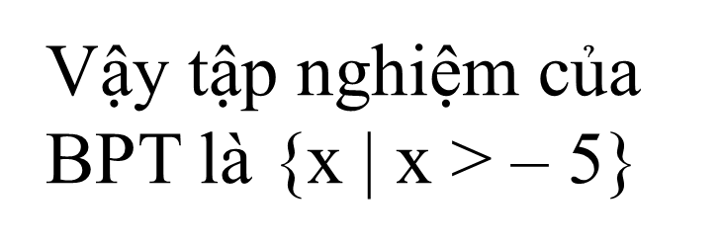
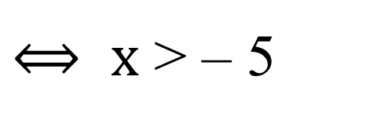
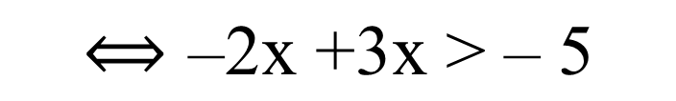
BẤT PHƯƠNG TRÌNH BẬC NHẤT MỘT ẨN
2. Hai quy tắc biến đổi BPT
a) Quy tắc chuyển vế
?2
Giải các BPT sau: a) x + 12 > 21 b) –2x > –3x – 5
Giải
a) Ta có x + 12 > 21
b) Ta có –2x > –3x – 5
$⟺$x > 21 – 12
$$⟺\text{–2}\text{x}\text{ +3}\text{x}\text{ > – 5}$$
$⟺$x > 9
$⟺ x$ > $\text{– 5}$
Vậy tập nghiệm của
BPT là {x | x > 9}
Vậy tập nghiệm của
BPT là {x | x > $\text{– 5}$}

Slide 11
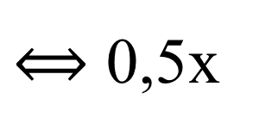
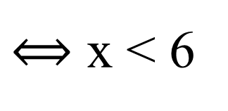
BẤT PHƯƠNG TRÌNH BẬC NHẤT MỘT ẨN
2. Hai quy tắc biến đổi BPT
b) Quy tắc nhân với một số
Khi nhân hai vế của BPT với cùng một số khác 0, ta phải:
- Giữ nguyên chiều của BPT nếu số đó dương.
- Đổi chiều của BPT nếu số đó âm.
Ví dụ: Giải BPT 0,5x < 3
Giải
Ta có 0,5x < 3
Quy tắc nhân với một số khi biến đổi PT là gì?
Hãy thử suy ra quy tắc nhân với một số khi biến đổi BPT
$⟺$ 0,5x
< 3
.2
.2
$⟺$ x < 6
Vậy tập nghiệm của BPT là {x | x < 6}

Slide 12


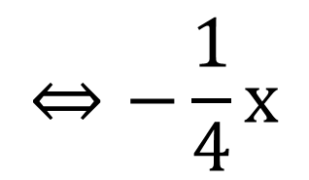

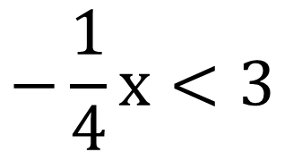

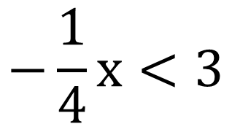
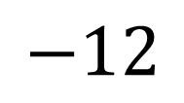
BẤT PHƯƠNG TRÌNH BẬC NHẤT MỘT ẨN
2. Hai quy tắc biến đổi BPT
b) Quy tắc nhân với một số
$$−\frac{1}{4}x<3$$
Ví dụ: Giải BPT và biểu diễn tập nghiệm trên trục số
Giải
$$−\frac{1}{4}x<3$$
Ta có:
$$⇔−\frac{1}{4}x$$
$$3$$
.(– 4)
.(– 4)
$$>$$
$$⇔x>$$
$$−12$$
Vậy tập nghiệm của BPT là {x | x > $−$12}
-12 0

Slide 13
NOTES
LUYỆN TẬP
MATH
Giáo viên:……
Email:…….

Slide 14

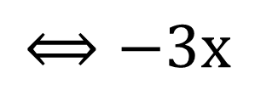


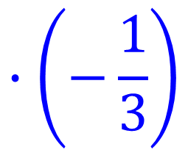
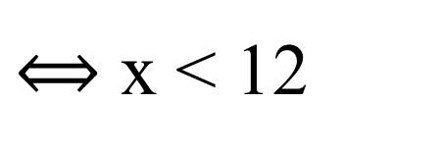

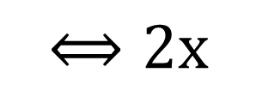
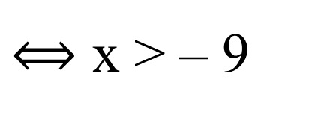
BẤT PHƯƠNG TRÌNH BẬC NHẤT MỘT ẨN
2. Hai quy tắc biến đổi BPT
?3
Giải các BPT sau (dùng quy tắc nhân): a) 2x < 24 b) – 3x < 27
HOẠT ĐỘNG NHÓM ĐÔI
Giải
a) Ta có 2x < 24
b) Ta có – 3x < 27
$$∙\frac{1}{2}$$
$$∙\frac{1}{2}$$
$$∙\left(−\frac{1}{3}\right)$$
$$∙\left(−\frac{1}{3}\right)$$
$$⟺2x$$
< 24
$$⟺−3x$$
>
27
$⟺$ x < 12
$⟺$ x > – 9
Vậy tập nghiệm của BPT là {x | x < 12}
Vậy tập nghiệm của BPT là {x | x > – 9}

Slide 15
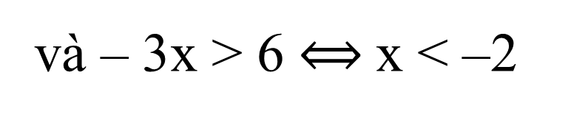
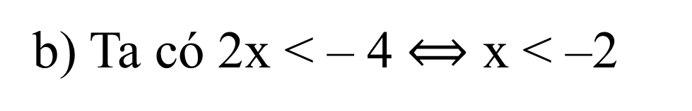
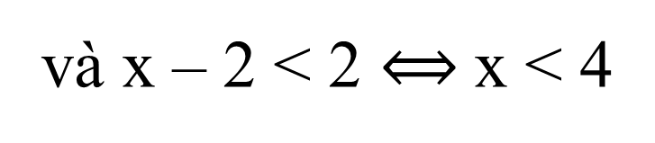
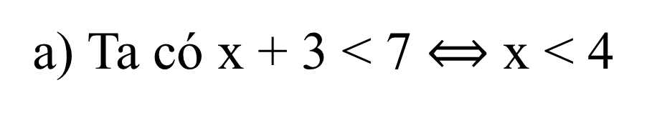
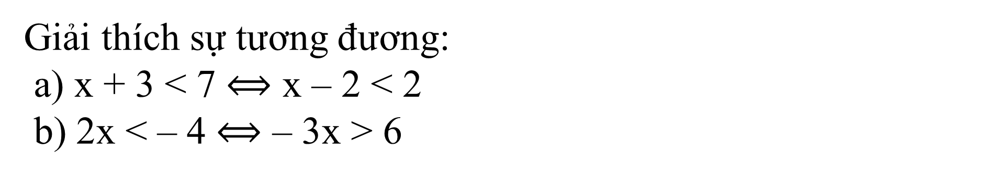
BẤT PHƯƠNG TRÌNH BẬC NHẤT MỘT ẨN
2. Hai quy tắc biến đổi BPT
HOẠT ĐỘNG NHÓM ĐÔI
?4
Giải thích sự tương đương:
a) x + 3 < 7 $⟺$ x – 2 < 2
b) 2x < – 4 $⟺$ – 3x > 6
Giải
a) Ta có x + 3 < 7 $⟺$ x < 4
b) Ta có 2x < – 4 $⟺$ x < –2
và x – 2 < 2 $⟺$x < 4
và – 3x > 6 $⟺$x < –2
Vậy hai BPT tương đương vì có cùng tập nghiệm.
Vậy hai BPT tương đương vì có cùng tập nghiệm.

Slide 16
NOTES
VẬN DỤNG,
TÌM TÒI MỞ RỘNG
MATH
Giáo viên:……
Email:…….

Slide 17




Quãng đường AB dài 50km. Một ô tô đi từ A đến B, khởi hành lúc 7 giờ. Hỏi ô tô phải đi với vận tốc bao nhiêu km/h để đến B trước 9 giờ?
Giải
Gọi x (km/h) là vận tốc trung bình của ô tô (x > 0)
Ô tô đi từ 7 giờ đến trước 9h tức là ô tô đi từ A đến B chưa đến 2 giờ
Ta có BPT
$$2x>50$$
$$⇔x>25$$
Vậy để ô tô đi đến B trước 9 giờ thì vận tốc ô tô phải lớn hơn 25 km/h
BPT tương đương là gì?

Slide 18
















3
4
KHỬ KHUẨN
ĐÁP ÁN
Notes:
Một trong 5 thông điệp của 5K: KHỬ KHUẨN

Slide 19






Câu hỏi 1. Bất phương trình nào sau đây là BPT bậc nhất một ẩn? Hãy chọn câu đúng?
$$4+\frac{1}{2}y>0$$
A
$$2x+\frac{1}{2}y<0$$
B
C
y + 2 = 0

Slide 20


Câu hỏi 2. BPT x - 2 > 4, phép biến đổi nào sau đây là đúng?
A
x > 4 - 2
B
x > - 4 - 2
C
x > 4 + 2

Slide 21
Câu hỏi 3. BPT x - 2 < 1 tương đương với BPT nào?
A
x > 3
B
x – 1 > 2
C
x – 1 < 2

Slide 22





Câu hỏi 4. Hãy chọn câu đúng. BPT 2 + 5x ≥ -1 - x có nghiệm là?
$$x≥\frac{1}{2}$$
A
$$x≥−\frac{1}{2}$$
B
$$x≤−\frac{1}{2}$$
C

Slide 23
HƯỚNG DẪN VỀ NHÀ
Học và ghi nhớ hai quy tắc biến đổi BPT
Làm bài tập: 19, 20, 21, 22, 23 trang 47/SGK
Xem trước nội dung: Giải BPT bậc nhất một ẩn

Slide 24


